Slide 1
De Algemene Verordening Gegevensbescherming
Bart van der Sloot
Tilburg Institute for Law, Technology, and Society (TILT) Tilburg University, Netherlands
www.bartvandersloot.nl

Slide 14
Koepelterm Big DAta

Slide 18
Wat mag juridisch wel en niet? De Algemene Verordening Gegevensbescherming
(1) Wanneer is de AVG op je organisatie van toepassing?
(2) Welke uitgangspunten gelden er voor de AVG?
(3) Welke plichten gelden er als de AVG van toepassing is?
(4) Welke rechten hebben datasubjecten?
(5) Waarom is het belangrijk om de regels uit de AVG te volgen?

Slide 19
Gegevensbescherming ≠ Privacy
HANDVEST VAN DE GRONDRECHTEN VAN DE EUROPESE UNIE
Artikel 7 Eerbiediging van het privé-leven en het familie- en gezinsleven
Eenieder heeft recht op eerbiediging van zijn privé-leven, zijn familie- en gezinsleven, zijn woning en zijn communicatie.
Artikel 8 Bescherming van persoonsgegevens
1. Eenieder heeft recht op bescherming van de hem betreffende persoonsgegevens.
2. Deze gegevens moeten eerlijk worden verwerkt, voor bepaalde doeleinden en met toestemming van de betrokkene of op basis van een andere gerechtvaardigde grondslag waarin de wet voorziet. Eenieder heeft recht op toegang tot de over hem verzamelde gegevens en op rectificatie daarvan.
3. Een onafhankelijke autoriteit ziet toe op de naleving van deze regels.

Slide 20
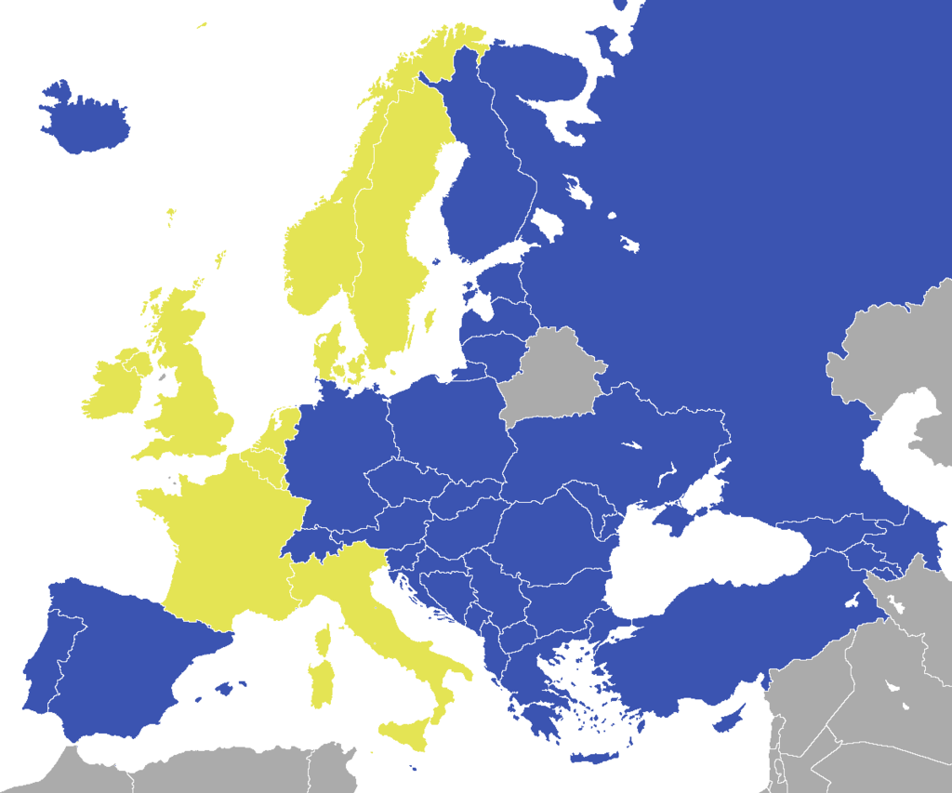
Europa ≠ Europese Unie ≠ Raad van Europa

Slide 21
Waarom is er de AVG?
Er waren vijf problemen die moesten worden aangepakt
1. Verschillende implementatie in EU landen
2. Verschillen in handhaving in EU landen
3. Zwakke handhavingsmogelijkheden
4. Handhavingstaak lag bij de Data Protection Authorities, in Nederland de Autoriteit Persoonsgegevens
5. Individuen weten vaak niet dat hun data worden verwerkt en ervaren weinig controle

Slide 22
Waarom is er de AVG?
Daarom zijn er vijf oplossingen:
1. Een Verordening heeft in tegenstelling tot een Richtlijn direct effect
2. Er kan samen worden gewerkt tussen handhavende organisaties
3. Er kunnen hoge boetes en sancties worden opgelegd
4. Meer plichten voor dataverwerkende organisaties om aan interne controle en auditing te doen
5. Individuen krijgen meer controlemogelijkheden over hun data

Slide 23
(1) Wanneer is de AVG op je organisatie van toepassing?
1. Als er ‘persoonsgegevens’
2. Worden ‘verwerkt’
3. Door een ‘verantwoordelijke’
4. Op EU grondgebied
5 En er geen uitzondering van toepassing is

Slide 24
1.1 Persoonsgegeven
Een persoonsgegeven is een gegeven waarmee je iemand kan identificeren.
Dat kan zijn een direct persoonsgegeven of een indirect persoonsgegeven.
Het gaat zowel om privé als publieke gegevens.
Het gaat om gevoelige informatie (Meneer De Wit heeft prostaatkanker), maar een persoonsgegeven kan ook hele gewone informatie bevatten - zoals het feit dat iemand een oranje stropdas omheeft.
Het gaat om identificerende gegevens, maar ook om identificeerbare gegevens.
Er is een trend om niet alleen de ‘identificeerbaarheid’ van gegevens centraal te stellen, maar ook de ‘individualiseerbaarheid’ van mensen.

Slide 25
1.1 Persoonsgegeven
Encryptie van gegevens
Het gebruik van pseudoniemen
Het anonimiseren van gegevens.
Het aggregeren van data.

Slide 26
1.2 Verwerkt
Er is slechts één handling die hier mogelijk niet onder valt en dat is het puur passief doorvoeren van persoonsgegevens.

Slide 27
1.3 De Verantwoordelijke
Vaak zal een organisatie of persoon worden aangemerkt als ‘verantwoordelijke’ voor de gegevensverwerking.
De verantwoordelijke moet aan alle plichten en verantwoordelijkheden uit de Verordening voldoen.
De verantwoordelijke moet er voor zorgen dat degenen die namens hem gegevens verwerken ook aan alle plichten uit de Verordening voldoen.
De verantwoordelijke moet er voor zorgen dat gegevens alleen naar organisaties in andere landen worden verstuurd als daar de regels uit de Verordening worden gerespecteerd

Slide 28
1.3 De Verantwoordelijke
Als bedrijf B samen met een andere organisatie, bedrijf C, de doelen en de middelen vatstelt, of bedrijf B het doel vaststelt en bedrijf C gaat over hoe en op welke wijze persoonsgegevens worden verwerkt, dan zijn bedrijven B en C doorgaans beide als ‘verantwoordelijke’ aan te merken. Dat betekent dat zij een gezamenlijke verantwoordelijkheid hebben om aan alle bepalingen uit de Verordening te voldoen.

Slide 29
1.4 EU recht is van toepassing
1. De algemene regel is dat de Verordening van toepassing is als de persoonsgegevens worden verwerkt door een verantwoordelijke of een verwerker ‘in het kader van een activiteit van een vestiging die in de EU is gevestigd’. Een activiteit is bijvoorbeeld het aanbieden van producten of diensten aan EU burgers.
2. Als de organisatie geen vestiging heeft in de EU, maar wel producten of diensten aanbiedt aan EU burgers en gegevens over hen verzamelt. Bijvoorbeeld een Amerikaans bedrijf, zonder vestiging in de EU, dat via een website EU burgers benadert. Of een product of dienst wordt aangeboden aan EU burgers hangt af van de situatie.
3. Als de organisatie niet in de EU is gevestigd, maar wel het gedrag van EU burgers monitort, voor zover die gedragingen plaatsvinden in de EU.
4. Ambassades en andere internationaalrechtelijke organisaties hebben een bijzondere status.

Slide 30
1.5 Er is geen uitzondering van toepassing
1. Veiligheidsdiensten en politie
2. Puur persoonlijke doeleinden
3. Speciale regels voor bijvoorbeeld vrijheid van meningsuiting en archivering

Slide 31
2. De uitgangspunten van het gegevensbeschermingsrecht
1. Mensenrechtenkader
2. Fair Information Principles (FIPS)
3. Legitieme grond voor verwerking
4. Legitieme grond voor verwerking bijzondere persoonsgegevens
5. Legitieme grond voor doorvoer van gegevens

Slide 32
2.1 Mensenrechtenkader
1. Noodzakelijkheid
2. Proportionaliteit
3. Subsidiariteit
4. Effectiviteit
5. Legitimiteit

Slide 33
2.2 FIPS
1. Dataminimalisatie
2. Specifiek doel
3. Doelbinding
4. Datakwaliteit
5. Dataveiligheid
6. Transparantie

Slide 34
2.3 Legitieme verwerkingsgrondslag
1. Toestemming
2. Contract
3. Wettelijke grondslag
4. Bescherming van het datasubject
5. Publiek belang
6. f)de verwerking is noodzakelijk voor de behartiging van de gerechtvaardigde belangen van de verwerkingsverantwoordelijke of van een derde, behalve wanneer de belangen of de grondrechten en de fundamentele vrijheden van de betrokkene die tot bescherming van persoonsgegevens nopen, zwaarder wegen dan die belangen, met name wanneer de betrokkene een kind is. De eerste alinea, punt f), geldt niet voor de verwerking door overheidsinstanties in het kader van de uitoefening van hun taken.

Slide 35
2.4 bijzondere persoonsgegevens
Verwerking van persoonsgegevens waaruit ras of etnische afkomst, politieke opvattingen, religieuze of levensbeschouwelijke overtuigingen, of het lidmaatschap van een vakbond blijken, en verwerking van genetische gegevens, biometrische gegevens met het oog op de unieke identificatie van een persoon, of gegevens over gezondheid, of gegevens met betrekking tot iemands seksueel gedrag of seksuele gerichtheid zijn verboden. Tenzij:
1. Expliciete toestemming
2. het arbeidsrecht en het socialezekerheids- en socialebeschermingsrecht
3. vitale belangen van de betrokkene
4. instantie zonder winstoogmerk die op politiek, levensbeschouwelijk, godsdienstig of vakbondsgebied werkzaam
5. persoonsgegevens zijn door de betrokkene openbaar gemaakt
6. uitoefening of onderbouwing van een rechtsvordering
7. zwaarwegend algemeen belang
8. preventieve of arbeidsgeneeskunde
9. volksgezondheid
10. wetenschappelijk of historisch onderzoek of statistische doeleinden

Slide 36
2.5 Legitieme grondslag om gegevens door te voeren
1. Beslissing van de Europese Commissie
Andorra, Argentina, Canada
Faeroe Islands, Guernsey, Israel,
Isle of Man, Jersey, New Zealand,
Switzerland United States of America
Eastern Republic of Uruguay
2. Passende waarborgen
Contractuele afspraken
Codes of Conducts
Certificeringsregels
Bindende bedrijfsregels
3. Uitzonderingen voor specifieke omstandigheden

Slide 37
3. Plichten van organisaties
1. Documentatieplicht
2. Transparantie
Meldplicht datalekken
3. Beveiliging Persoonsgegevens
Technische veiligheid
Organisatorische veiligheid
Data Protection by Design
Data Proteciton by Default
4. Data Protection Officer
5. Data Protection Impact Assessement

Slide 38
4. Rechten van Datasubjecten
1. Recht op informatie
2. Recht op rectificatie
3. Recht op verzet
Recht van bezwaar
Recht op vergetelheid
Recht op beperking van de verwerking
4. Recht op dataportabiliteit
5. Recht op verzet tegen profiling

Slide 39
(5) Waarom is het belangrijk om de regels uit de AVG te volgen?
1. Klanvriendelijkheid/uitstraling
2. Reputatieschade bij fouten
3. Klanten/partners die weglopen
4. Betrouwbaarheid gegevens en gegevensanalyse
5. Sancties: administratieve geldboeten kunnen oplopen tot 20 000 000 EUR of, voor een onderneming, tot 4 % van de totale wereldwijde jaaromzet in het voorgaande boekjaar, indien dit cijfer hoger is.

